Slide 1
介紹 Grand WEB Piano
新的彈奏體驗
B00902011 楊曜華
B00902022 鄒侑霖
B00902029 余俊賢

Slide 2
主題 online 鋼琴體驗
1
2
3
彈奏鋼琴
v.s.
書寫樂譜
實作鋼琴
、
實作樂譜
調整版面
添加樂理元素
從創作到共享，每一步都提供的各種功能

Slide 3
彈奏鋼琴vs書寫樂譜 為什麼不讓他們同步
1
設計和組織

Slide 4
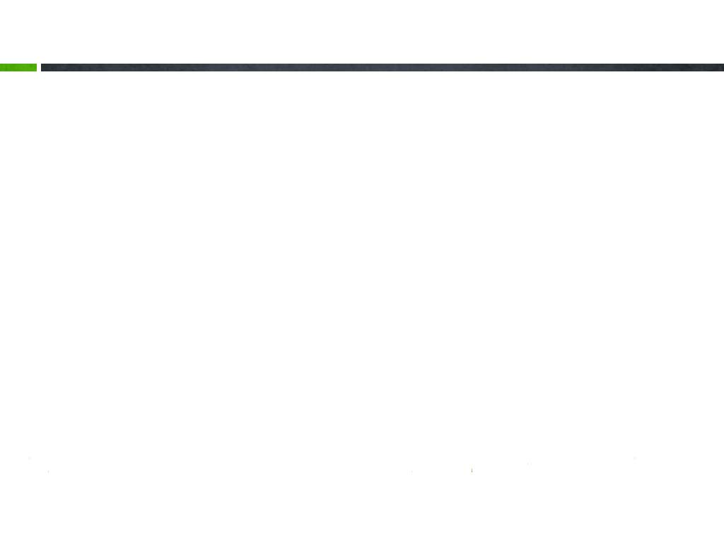


動機 靈感、記錄
總是有靈感，卻無法邊彈邊記錄
電子化樂譜的困難
手動-慢
自動
只能有單音，無法有和弦
隨手可得的音樂調劑
私密性
不會吵到別人
鋼琴太大台，家裡擺不下(X

Slide 5

實作 鋼琴、樂譜
2
進行琴面的風格設計、編輯以及賦予自動寫譜的能力

Slide 6

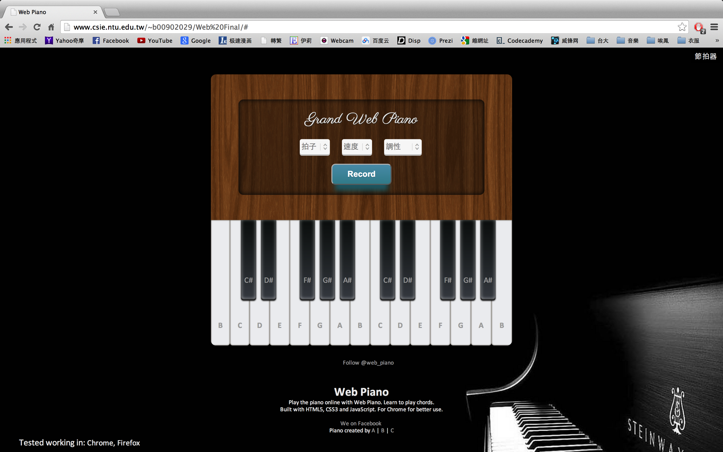
鋼琴介面

Slide 7
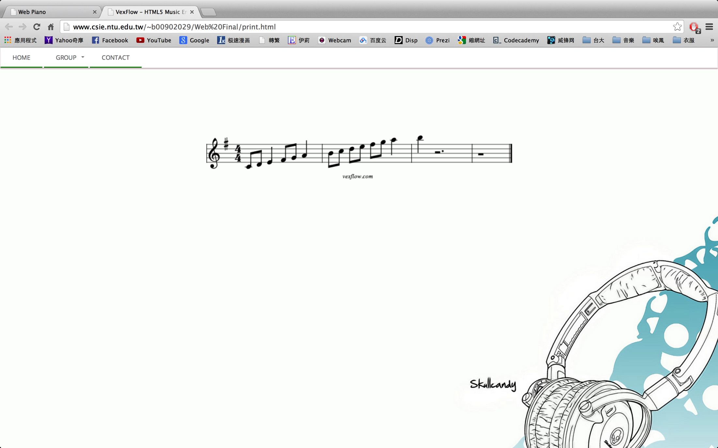
樂譜介面 – 音階為例

Slide 8
技術呈現 tools & features
3
隨時隨地都能彈奏您的鋼琴！

Slide 9
鋼琴 – Zepto
Zepto 是一個 javascript 的框架，用來處理不同設備瀏覽器的問題
非常小只有8kb
刪除了處理跨瀏覽器問題的代碼，因此非常的苗條
當初開發的時候，用來處理 webkit 內核瀏覽器
Zepto 的 library 和 jQuery 是兼容的，不用擔心不支援的問題
Notes:
Webkit 排版引擎，用在chrome safari

Slide 10
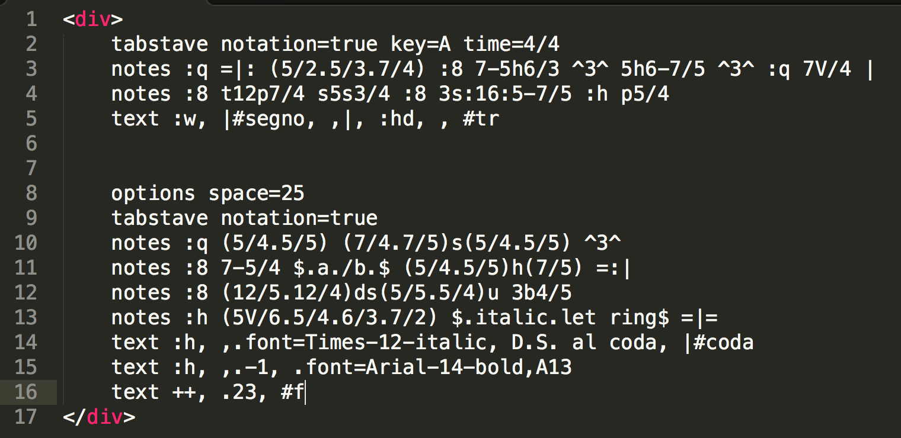
樂譜 – Vexflow
一個可以實作樂譜的 Tool
可以做鋼琴、吉他譜
支援琴譜上所有的符號
Not User Friendly !!!
p.s 用 code 寫樂譜

Slide 11
更好的使用者體驗
使用者調查

Slide 12
使用者回饋 – feedback
樣本：23人
應該提供節拍器
已解決，新增在鋼琴界面右上角
鍵盤錯位，左手上右手下
新增用滑鼠點按，不過仍需調查是否換手會更順暢
同時點按多個鍵，有一定機率讓瀏覽器 Crash
尚未解決
比較偏向瀏覽器記憶體的部分，還沒深入研究
提供彈奏完書寫樂譜名稱的機制
尚未解決，好解決只是太晚收到這個feedback，來不及
是否可以外接鋼琴鍵盤
情感上可以，但仍未證實

